Slide 1
Štatistická analýza meteorologických dát
MKR – Semestrálne zadanie 2026
DATASET
VZORIEK
PARAMETROV
meteo_data_raw.csv
25 600
18
Bc. Matej Režnák, Bc. Tomáš Varmuža
Notes:
Dobrý deň. Dnes vám prezentujeme semestrálny projekt z predmetu MKR — základnú štatistickú analýzu meteorologických dát. Vstupná dátová sada obsahuje 25 600 vzoriek so 18 parametrami z meteorologickej stanice.

Slide 2
2
Zadanie a cieľ projektu
• Uskutočniť základnú štatistickú analýzu meteorologickej dátovej sady
• Identifikovať chýbajúce dni a chýbajúce vzorky (NaN hodnoty)
• Detekovať a odstrániť poškodené vzorky pomocou fyzikálnych medzí
• Vizualizovať slnečné žiarenie - ročný priebeh a mesačné denné profily
• Analyzovať korelačné závislosti medzi parametrami (Pearsonova matica)
Vstup: meteo_data/train/meteo_data_raw.csv
Výstup: output_analyza_train_raw/ — grafy, štatistiky, HTML report
Notes:
Zadanie nám definovalo päť hlavných úloh. Po prvé — charakterizovať dataset štatisticky. Po druhé — nájsť diery v dátach. Po tretie — vyfiltrovať fyzikálne nereálne hodnoty. Po štvrté — vizualizovať žiarenie v čase. A po piate — kvantifikovať vzájomné závislosti parametrov cez Pearsonovu koreláciu. Vstup je surový CSV súbor, výstupom je sada grafov a prenosný HTML report.

Slide 3
3
Dataset a merací systém
O datasete:
Parametre (18 stĺpcov):
• Meracia stanica:
Alpnach, Švajčiarsko (46,94° N)
• Pyranometer:
Kipp & Zonen SMP10
• Ventilovaný kryt:
CVF4 (ventilátor + ohrievač)
• Rok merania:
2018
• Vzorkovanie:
~70 vzoriek/deň
• Žiarenie:
• Irradiance, IrradianceNotCompensated
• Teploty:
• BodyTemp, HumidityTemp, PressureTemp
• Tlak:
• Pressure, PressureAvg
• Vlhkosť:
• RelativeHumidity
• Mechanika:
• FanSpeed, HeaterCurrent, FanCurrent, TiltAngle
• Poloha slnka:
• SunAzimuth, SunZenith, SunLatitude, SunLongitude
• konštanty - vylúčené z korelačnej analýzy
Notes:
Dáta pochádzajú z meteorologickej stanice v Alpnach vo Švajčiarsku, kde je nainštalovaný pyranometer Kipp & Zonen SMP10 — profesionálny prístroj na meranie globálneho slnečného žiarenia. Každá vzorka obsahuje 18 hodnôt: žiarenie, tri nezávislé teploty, tlak, vlhkosť, mechanické parametre ventilátora a krytu a astronomickú polohu slnka. Stĺpce SunLatitude a SunLongitude sú konštanty — stanica stojí stále na jednom mieste — preto ich z korelačnej analýzy vylučujeme

Slide 4
4
Architektúra riešenia - 6 modulov, pipeline
Modul
Zodpovednosť
nacitanie_dat.py
Načítanie CSV, parsovanie DateTime, pomocné stĺpce (Date, Hour, Month, DayOfYear)
analyza_chyb.py
NaN, chýbajúce dni, fyzikálne medze, histogramy skupín chýb, čistenie → cleaned.csv
analyza_ziarenia.py
Ročná analýza (DayOfYear) + mesačné hodinové profily, PyTorch štatistiky
analyza_korelacie.py
Súhrnné štatistiky, Pearsonova matica, heatmapa, 12 scatter plotov
generuj_html.py
Self-contained HTML report (base64 obrázky, zachytenie stdout)
main.py
Orchestrácia — spúšťa moduly v správnom poradí
Pipeline: raw CSV → NaN/chyby → vyčistenie → žiarenie → korélácie → HTML report
Notes:
Riešenie sme rozdelili do šiestich samostatných modulov — každý modul má jednu zodpovednosť. Hlavný súbor main.py ich len volá v správnom poradí. Takto je kód prehľadný a testovateľný. Výhodou je aj to, že keď chceme analyzovať čisté dáta namiesto surových, stačí zmeniť jeden riadok v main.py — cestu k vstupnému CSV.

Slide 5

5
Použité technológie a PyTorch
⏱ 45 s
Knižnice
PyTorch
• pandas - DataFrame, groupby, corr()
• matplotlib - grafy (line, hist, scatter)
• seaborn - heatmapa korelácií
• numpy - priemer dĺžok skupín chýb
• torch (PyTorch) - overenie štatistík
• io.StringIO + contextlib - zachytenie stdout
• base64 - PNG → HTML embedding
• Nezávislé overenie štatistík z pandas
• Výpočty nad tenzormi (N-dimenzionálne polia)
• Ručná Pearsonova korelácia:
$$r=\left(a∗b\right)∗sum()/(||a||∗||b||)$$
• Typická knižnica ML/DS prostredia
Notes:
Na analýzu sme použili štandardný Python data-science stack. PyTorch sme pridali na nezávislé overenie výsledkov — tá istá hodnota vypočítaná dvoma rôznymi cestami by sa mala zhodovať. Zároveň demonštrujeme využitie knižnice na tenzorové výpočty, čo je jej primárny účel v oblasti strojového učenia. Pearsonova korelácia implementovaná ručne cez skalárny súčin odchýlok je klasický prípad.

Slide 6
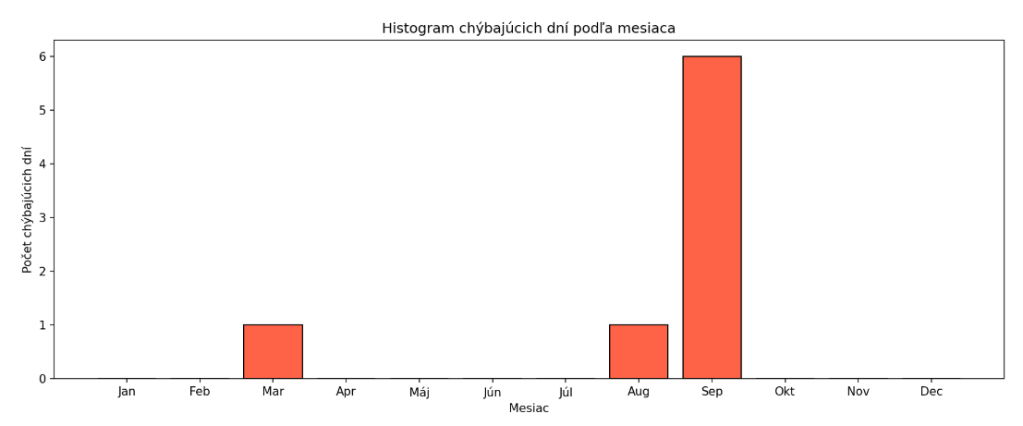
6
Analýza kvality dát - NaN a chýbajúce dni
NAN HODNÔT
CHÝBAJÚCE DNI
DNÍ S MERAÍNM
0
8
357
dataset je kompletný
zo 365 dní
97.8 % pokrytie
• Dva výpadky: 1 deň (koniec marca) + 7 dní (koniec augusta / začiatok septembra)
• Pravdepodobná príčina: výpadok zariadenia alebo prenosu dát
• Výstup: histogram_chybajucich_dni.png
Chýbajúce dni (8): 2018-03-31 | 2018-08-31 | 2018-09-01 až 2018-09-06
Notes:
Prvý krok bol skontrolovať, či v datasete chýbajú hodnoty. Výsledok je pozitívny: žiadne NaN — každý záznam je kompletný. Čo sa týka celých chýbajúcich dní, nájdeme osem: koniec marca a začiatok septembra 2018. Ide pravdepodobne o výpadok zariadenia — nie o dáta, ktoré by sme stratili pri spracovaní. Celkové pokrytie roka je 97.8 %, čo je výborné.

Slide 7
7
Detekcia poškodených vzoriek - fyzikálne medze
Príklady fyzikálnych medzí
Výsledky detekcie
• Irradiance: (0, 1 500) W/m²
záporné žiarenie fyzikálne nemožné
• Pressure: (870, 1 085) hPa
pozemné extrémy (cyklón / Mongolsko)
• SunZenith: (0, 90)°
záporný elevačný uhol neexistuje
• BodyTemperature: (−40, 80) °C
operačný rozsah Kipp & Zonen SMP10
• RelativeHumidity: (0, 100) %
fyzikálna definícia vlhkosti
• Poškodených riadkov:
189 (0.74 %)
• Skupín za sebou:
151
• Max. dĺžka skupiny:
12 vzoriek
• Distribúcia:
137×1, 7×2, 3×3, 1×4, 1×5, 1×8, 1×12
• 91 % skupín = dĺžka 1
izolované jednotlivé chyby
Notes:
Pre detekciu chýb sme použili fyzikálne medze — každý parameter má definovaný povolený interval. Napríklad žiarenie nemôže byť záporné, tlak nemôže byť mimo historických extrémov. Vzorka je poškodená, ak aspoň jeden jej parameter leží mimo povoleného rozsahu. Nájdeme 189 poškodených vzoriek — to je menej ako tri štvrtiny percenta. Dôležité je, že väčšina — 91 % — sú izolované jednotlivé chyby. Len niekoľko skupín má dĺžku viac ako 3, čo naznačuje krátkodobé výpadky, nie systematické zlyhanie senzora.

Slide 8
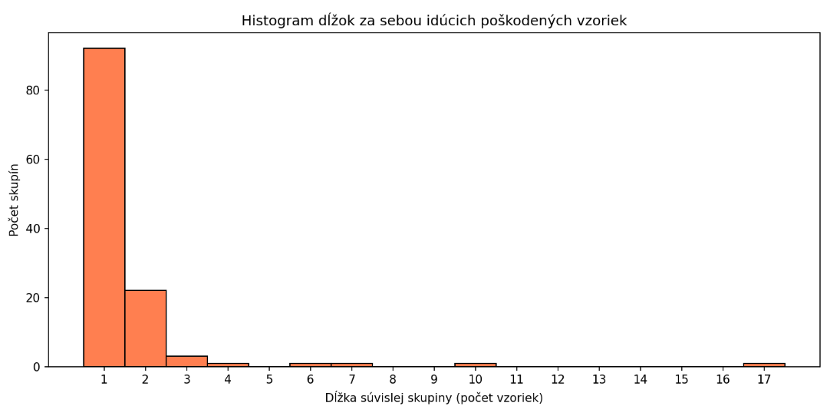
8
Výsledok čistenia dát
PRED ČISTENÍM
ODSTRÁNENÝCH
PO ČISTENÍ
25 600
189
25 411
raw vzoriek
poškodených (0.74 %)
čistých vzoriek
• Kritérium: stačí jedna poškodená hodnota v riadku
• NaN = 0: masku tvoria výhradne fyzikálne poškodené vzorky
• Výstup: cleaned.csv — 25 411 riadkov, len pôvodné merané stĺpce
• Strata dát: −0.74 % — zanedbateľná, dataset zostáva plnohodnotný
Notes:
Čistenie je jednoduché: aplikujeme kombináciu masky NaN a masky fyzikálne poškodených hodnôt, a odfiltrujeme riadky kde platí aspoň jedna podmienka. Výsledok: z 25 600 vzoriek zostane 25 411 čistých. Strata len 0.74 % je zanedbateľná — dataset zostáva plnohodnotný pre ďalšiu analýzu."

Slide 9
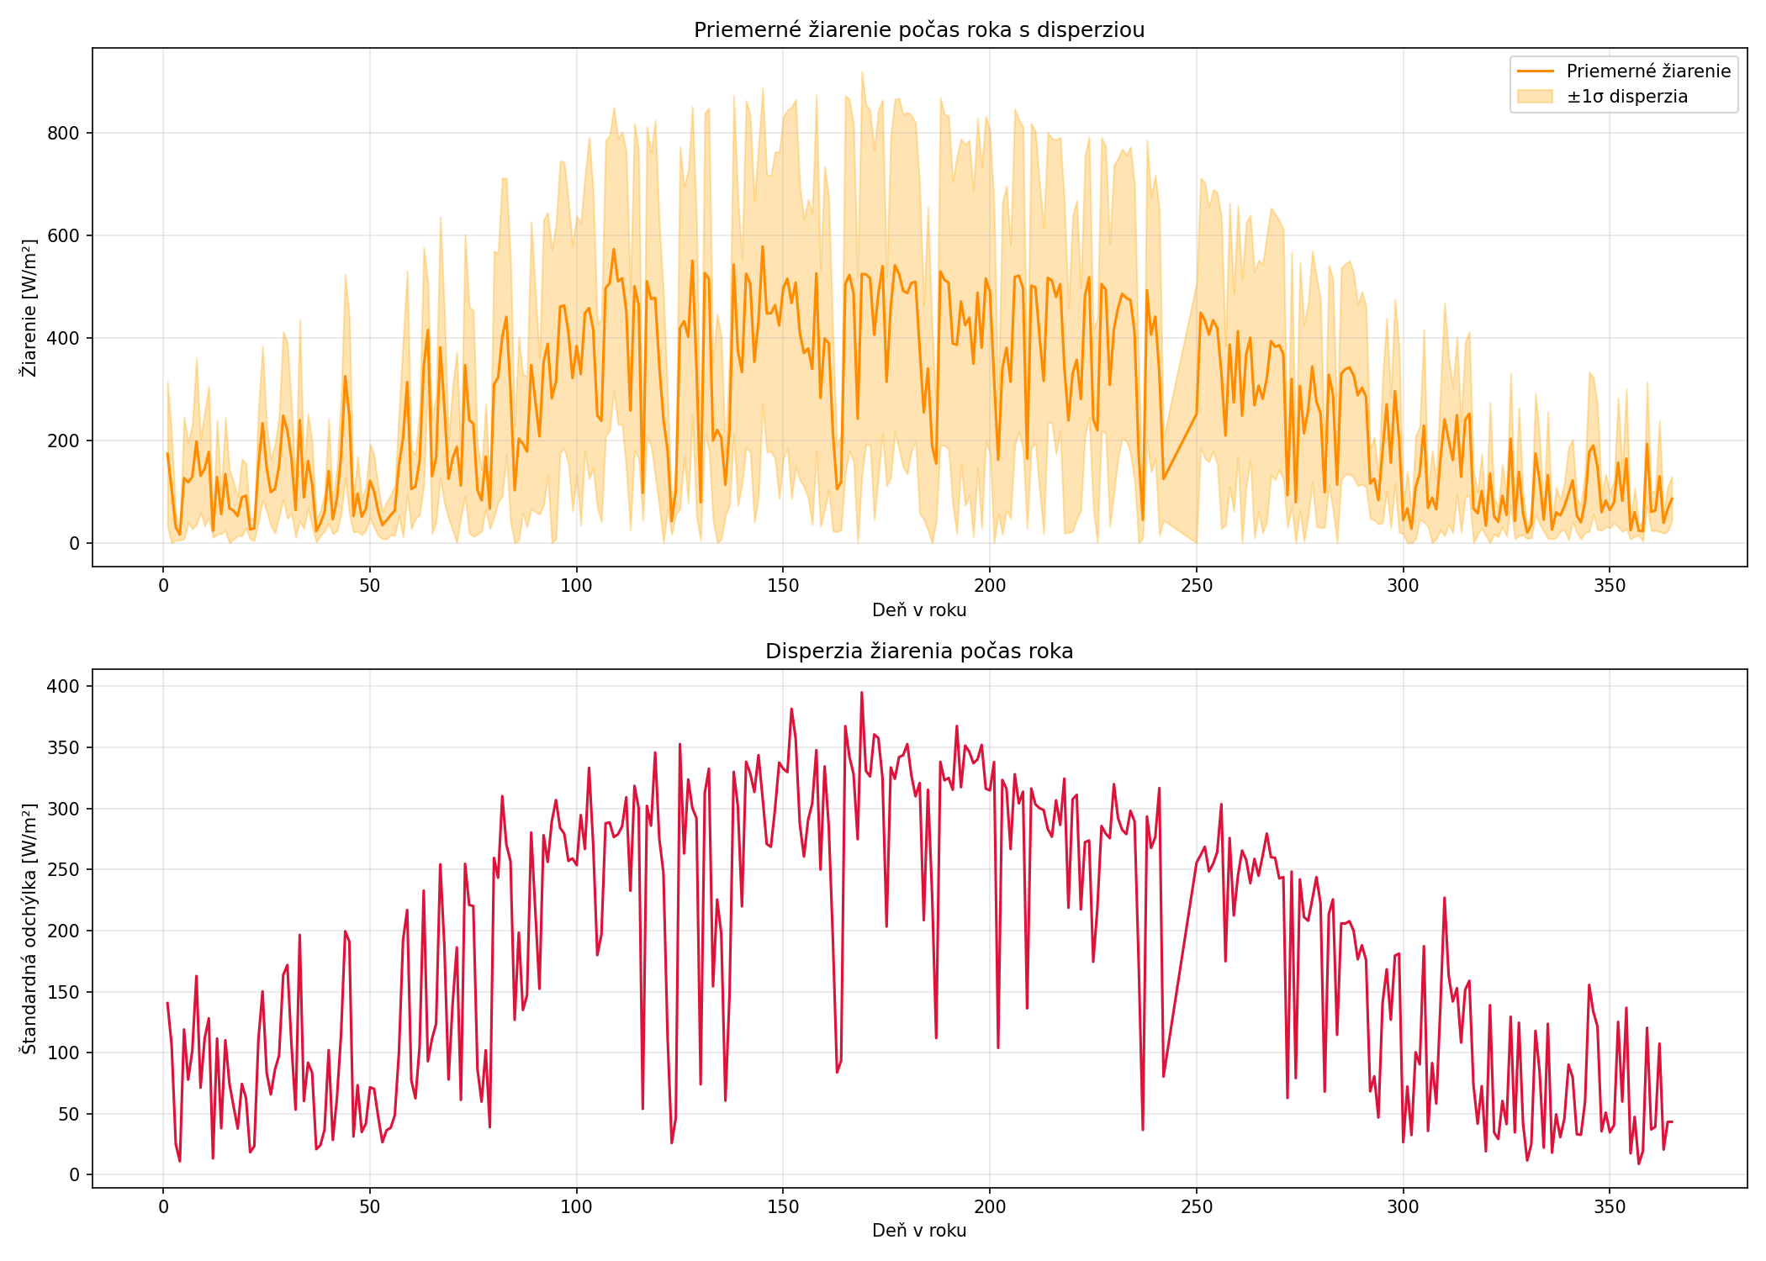
9
Analýza žiarenia - ročný priebeh
CELKOVÝ PRIEMER
286.6
W/m²
ŠTAND. ODCHÝLKA
282.0
W/m² (~100 %)
MAXIMUM
1 440.6
W/m²
Notes:
Graf ročného priebehu ukazuje to, čo intuitívne očakávame: žiarenie stúpa od januára k júlu a klesá späť. Pás disperzie ±1σ je na jar a jeseň veľmi široký — to odráža premenlivé počasie v prechodných obdobiach. Celková štandardná odchýlka je skoro rovnaká ako priemer — to je spôsobené tým, že v noci je žiarenie nula, zatiaľ čo cez poludnie dosahuje stovky až tisíce W/m². Teda high variance je tu fyzikálne očakávaná, nie znak problémových dát.

Slide 10
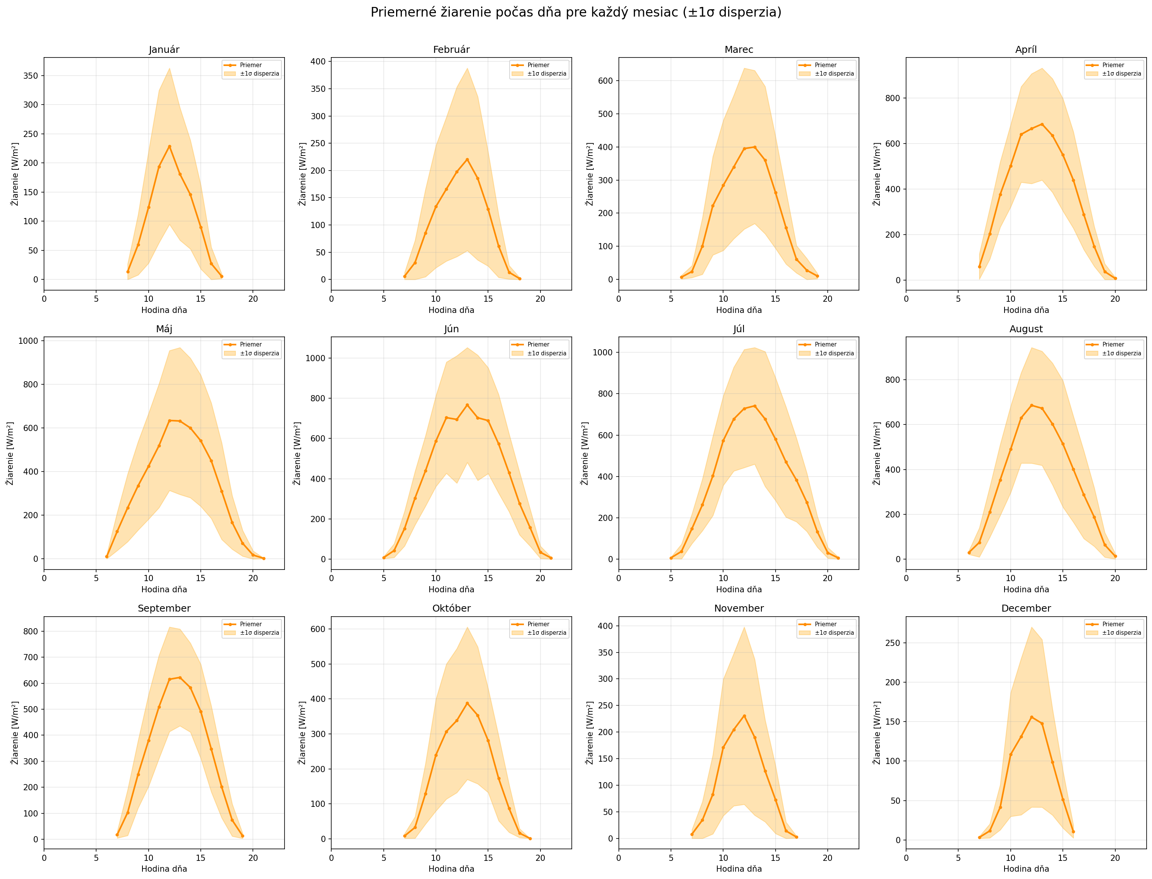
10
Analýza žiarenia – jednotlivé mesiace
• Leto: Symetrický zvonový profil, maximum ~700–800 W/m² okolo 12:00–13:00, slnko vychádza ~5:00, zapadá ~21:00
• Zima: Plochý profil, maximum ~150–200 W/m², deň kratší (8:00–17:00)
• Jaro/jeseň: Prechodný stav, vysoká disperzia = premenlivé počasie
Notes:
Mriežka 12 grafov ukazuje, ako sa mení denný profil žiarenia počas roka. V júni má deň 16 hodín a profil je symetrický — slnko stúpa, dosahuje maximum cez poludnie a klesá. V decembri je deň len 8–9 hodín a maximum je niekoľkonásobne nižšie. Veľká disperzia v marci a októbri korešponduje s premenlivým aprílovo-jesenným počasím. Každý mesiac má štatistiky overené PyTorchom.

Slide 11
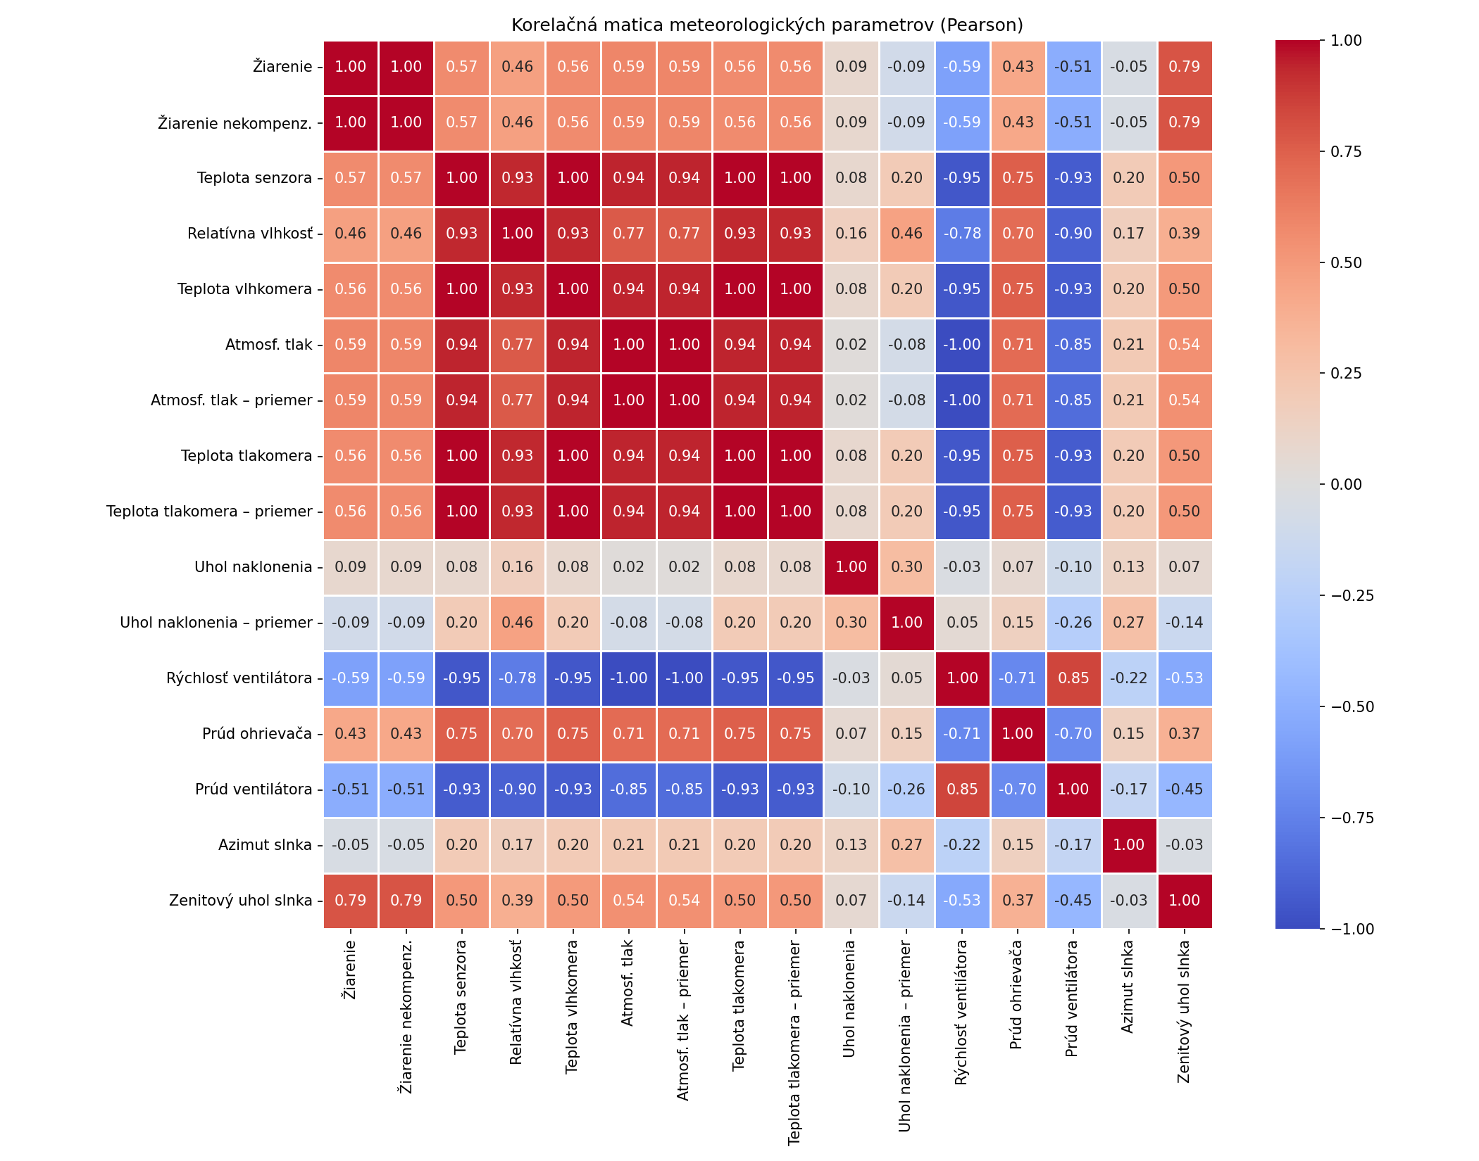
11
Korelačná analýza - kľúčové výsledky
Dvojica | r | Fyzikálne vysvetlenie
FanSpeed ↔ Pressure −0.998 Nepriamy sezónny efekt: hustý vzduch v zime → vyšší tlak, pomalejší motor
BodyTemp ↔ HumidityTemp ↔ PressureTemp ≈ +0.999 3 nezávislé snímače, rovnaká fyz. teplota - potvrdená kalibrácia
Irradiance ↔ SunZenith +0.790 Vyššia poloha slnka → kratšia dráha atm. → viac žiarenia
Pressure ↔ BodyTemp ≈ −0.82 Sezónny efekt: zima = vysoký tlak, nízka teplota
16 parametrov v matici (SunLatitude, SunLongitude vylučené — kontštanty, std = 0, korelácia nedefinovaná)
Notes:
Korelačná matica 16 parametrov odhalila niekoľko zaujímavých závislostí. Najsilnejšia korelácia v datasete je FanSpeed a Pressure: r = −0.998. Toto nie je priama fyzikálna závislosť — ventilátor priamo netlak neovláda. Ide o sezónny spoločný faktor: v zime je vzduch hustejší (vyšší tlak) a motor beží pomalšie. Tri teplotné snímače korelujú skoro dokonale (r ≈ 0.999) — merajú to isté, čo potvrdzuje kalibračnú konzistenciu. SunZenith koreluje s žiarením kladne (r = +0.790) — pretože v tomto datasete SunZenith funguje ako elevačný uhol, nie zenitový: vyššia hodnota = slnko vyššie = viac žiarenia." Ak sa pýtajú prečo 16 a nie 18: SunLatitude a SunLongitude sú konštanty — std = 0, Pearsonova korelácia by delila nulou.

Slide 12
12
Záver - čo sme dosiahli
• Dataset: 25 600 vzoriek, 0 NaN, 8 chýbajúcich dní
• Detekcia chýb: 189 poškodených vzoriek (0.74 %), 151 skupín, max. dĺžka 12
• Po čistení: 25 411 platných vzoriek → cleaned.csv
• Žiarenie: Silný sezónny vzor - letné max. ~500-600 W/m², zimné min. ~50-100 W/m²
• Najsilnejšia korelácia: FanSpeed↔Pressure r = −0.998 (nepriamy sezónny efekt)
• Teplotné snímače: r ≈ +0.999 — potvrdená kalibrácia
ĎAKUJEME ZA POZORNOSŤ
Notes:
Na záver zhrniem: Dataset je veľmi kvalitný — žiadne NaN, len 0.74 % fyzikálne poškodených vzoriek. Osem chýbajúcich dní pravdepodobne súvisí s výpadkom zariadenia, nie s chybou spracovania. Ročná a mesačná analýza žiarenia potvrdila očakávané sezónne vzory. Korelačná analýza odhalila tri kľúčové zistenia: extrémna závislosť ventilátora na tlaku, dokonalá konzistencia troch teplotných snímačov a priama závislosť žiarenia od výšky slnka. Ďakujem za pozornosť."

